Slide 1
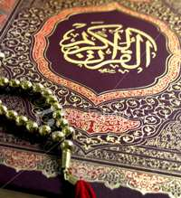
عباد الرحمن
سلسلة رمضان
جمعية سراج للأعمال الاجتماعية فرع الدار البيضاء
06/08/2011

Slide 2
قال الله تعالى : “ وَعِبَادُ الرَّحْمَنِ الَّذِينَ يَمْشُونَ عَلَى الْأَرْضِ هَوْناً وَإِذَا خَاطَبَهُمُ الْجَاهِلُونَ قَالُوا سَلاماً وَالَّذِينَ يَبِيتُونَ لِرَبِّهِمْ سُجَّداً وَقِيَاماً وَالَّذِينَ يَقُولُونَ رَبَّنَا اصْرِفْ عَنَّا عَذَابَ جَهَنَّمَ إِنَّ عَذَابَهَا كَانَ غَرَاماً إِنَّهَا سَاءَتْ مُسْتَقَرّاً وَمُقَاماً وَالَّذِينَ إِذَا أَنْفَقُوا لَمْ يُسْرِفُوا وَلَمْ يَقْتُرُوا وَكَانَ بَيْنَ ذَلِكَ قَوَاماً... وَالَّذِينَ لا يَشْهَدُونَ الزُّورَ وَإِذَا مَرُّوا بِاللَّغْوِ مَرُّوا كِرَاماً وَالَّذِينَ إِذَا ذُكِّرُوا بِآياتِ رَبِّهِمْ لَمْ يَخِرُّوا عَلَيْهَا صُمّاً وَعُمْيَاناً وَالَّذِينَ يَقُولُونَ رَبَّنَا هَبْ لَنَا مِنْ أَزْوَاجِنَا وَذُرِّيَّاتِنَا قُرَّةَ أَعْيُنٍ وَاجْعَلْنَا لِلْمُتَّقِينَ إِمَاماً أُولَئِكَ يُجْزَوْنَ الْغُرْفَةَ بِمَا صَبَرُوا وَيُلَقَّوْنَ فِيهَا تَحِيَّةً وَسَلاماً خَالِدِينَ فِيهَا حَسُنَتْ مُسْتَقَرّاً وَمُقَاماً ”.

Slide 3
لماذا عباد الرحمن ؟؟
العبودية : أن تختار ما يحب الله عزوجل ويرضى “ يا أيها الناس اعبدوا ربكم”
فكلما ازداد القلب حبا لله ازداد له عبودية, وكلما ازداد له عبودية ازداد له حبا وحرية مما سواه.
الرحمن : اختص بها كما اختص بلفظ الجلالة. رحيم بكل الخلق، المؤمن والكافر والدواب والجماد... رحيم الدنيا والآخرة
قال تعالى: {ورحمتي وسعت كل شيء فسأكتبها للذين يتقون}

Slide 4
يَمْشُونَ عَلَى الْأَرْضِ هَوْناً
التوحيد أساس التواضع ( آكل كما يأكل العبد )
كان رسول الله إذا مشى كأنما ينحط من صبب ، وكأنما الأرض تطوى له.
البصري : إن المؤمنين قوم ذلت منهم والله الأسماع والأبصار والجوارح ، ودخلهم من الخوف ما لم يدخل غيرهم ومنعهم من الدنيا علمهم بالآخرة.
عباد الرحمن ليس لهم ثقل : أصحاب رسالة وغير متكلفين رحماء بينهم راجين رحمة من الله “ واتقوا الله لعلكم ترحمون”
تواضعوا لله فرفعهم وزكاهم ورزقهم من صفاته وأخلاقه سبحانه.

Slide 5
وَإِذَا خَاطَبَهُمُ الْجَاهِلُونَ قَالُوا سَلاماً
كان رسول الله لا تزيده شدة الجاهل إلا حلما.
رسول الله : دعوه فإن لصاحب الحق مقالا
الأحنف بن قيس : وعنك أعرض
الرفق والقصد في التعامل : (التودد إلى الناس نصف العقل والرفق نصف المعيشة )

Slide 6
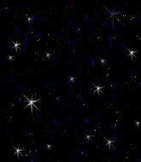
وَالَّذِينَ يَبِيتُونَ لِرَبِّهِمْ سُجَّداً وَقِيَاماً
“ تَتَجَافَى جُنُوبُهُمْ عَنِ الْمَضَاجِعِ يَدْعُونَ رَبَّهُمْ خَوْفاً وَطَمَعاً ”.
- لِرَبِّهِمْ - إشارة إلى إخلاصهم فيه ابتغاء وجهه الكريم
سبق خوفهم طمعهم
{عليكم بقيام الليل فإنه دأب الصالحين قبلكم، وقربة إلى الله تعالى، ومكفرة للسيئات، ومنهاة عن الإثم،ومطردة للداء عن الجسد }
أي الصلاة أفضل : طول القنوت..... { أفضل الصلاة بعد الفريضة صلاة الليل }

Slide 7
رَبَّنَا اصْرِفْ عَنَّا عَذَابَ جَهَنَّمَ إِنَّ عَذَابَهَا كَانَ غَرَاماً إِنَّهَا سَاءَتْ مُسْتَقَرّاً وَمُقَاماً
ملازم ما دامت السماوات والأرض.
الله عزوجل: دعوا عبدي فقد رحمته
عرفوا بأنهم لن يدخلوا الجنة إلا برحمة من الله فدعوه وألحوا في الدعاء
عرفوا هول النار فلزموا التقوى طوق نجاة.

Slide 8
وَالَّذِينَ إِذَا أَنْفَقُوا لَمْ يُسْرِفُوا وَلَمْ يَقْتُرُوا وَكَانَ بَيْنَ ذَلِكَ قَوَاماً
ليسوا بمبذرين في إنفاقهم، فيصرفون فوق الحاجة، ولا بخلاء على أهليهم فيقصرون في حقهم.
يتمتعون بها في الحلال ولا يكنزونها “ وفي مالهم حق لسائل والمحروم ” “ يؤثرون على أنفسهم ولو كان بهم خصاصة ”
(أفضل دينار ينفقه الرجل دينا ينفقه على عياله، ودينار
ينفقه على دابته في سبيل الله، ودينار ينفقه على أصحابه
في سبيل الله.)

Slide 9
وَالَّذِينَ لا يَدْعُونَ مَعَ اللَّهِ إِلَهاً آخَرَ وَلا يَقْتُلُونَ النَّفْسَ الَّتِي حَرَّمَ اللَّهُ إِلَّا بِالْحَقِّ وَلا يَزْنُونَ وَمَنْ يَفْعَلْ ذَلِكَ يَلْقَ آثاما"
سئل رسول الله أي الذنب أكبر؟ قال: "أن تجعل لله أنداداً وهو خلقك" قال: ثم أي؟ قال: "أن تقتل ولدك خشية أن يطعم معك" قال: ثم أي؟ "أن تزاني حليلة جارك" قال عبد الله وأنزل الله تصديق ذلك.
ما من ذنب بعد الشرك أعظم عند اللّه من نطفة وضعها رجل في رحم لا يحل له.
موحدون يعلمون حق النفس.
قال تعالى: {ألم يعلموا أن اللّه هو يقبل التوبة عن عباده}

Slide 10
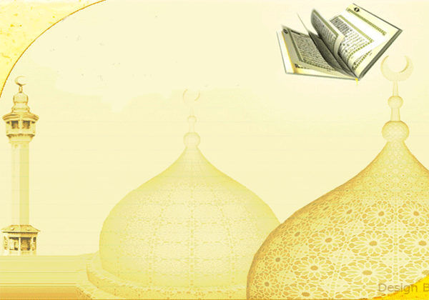
وَالَّذِينَ لا يَشْهَدُونَ الزُّورَ وَإِذَا مَرُّوا بِاللَّغْوِ مَرُّوا كِرَاماً
لا يحضرون الزور، وإذا اتفق مرورهم به مروا ولم يتدنسوا منه بشيء....نزهوا أنفسهم عن مجالس الباطل إكراما لأنفسهم

Slide 11
يَقُولُونَ رَبَّنَا هَبْ لَنَا مِنْ أَزْوَاجِنَا وَذُرِّيَّاتِنَا قُرَّةَ أَعْيُنٍ وَاجْعَلْنَا لِلْمُتَّقِينَ
تفاعلوا مع كتاب الله فلما اطمأنوا تطلعوا لأن تقر أعينهم بالأزواج الذرية عونا على الطاعة وامتدادا لها.
أئمة يقتدي بنا في الخير
هداة مهتدين دعاة إلى الخير
"إذا مات ابن آدم انقطع عمله إلا من ثلاث: ولد صالح يدعو له.... "

Slide 12
أُولَئِكَ يُجْزَوْنَ الْغُرْفَةَ بِمَا صَبَرُوا وَيُلَقَّوْنَ فِيهَا تَحِيَّةً وَسَلاماً خَالِدِينَ فِيهَا حَسُنَتْ مُسْتَقَرّاً وَمُقَاماً ”.
الجنة سميت بذلك لارتفاعها.
أي يبتدرون فيها بالتحية والإكرام، ويلقون التوقير والاحترام، فلهم السلام وعليهم.

